Slide 1


Projeto integrador
Entrega 2

Slide 2
A equipe
Quem somos nós

Slide 3
RGBA³

Slide 4
Apresentação do problema
O nosso desafio

Slide 5
Backlog do produto
O que o sistema deve fazer

Slide 6
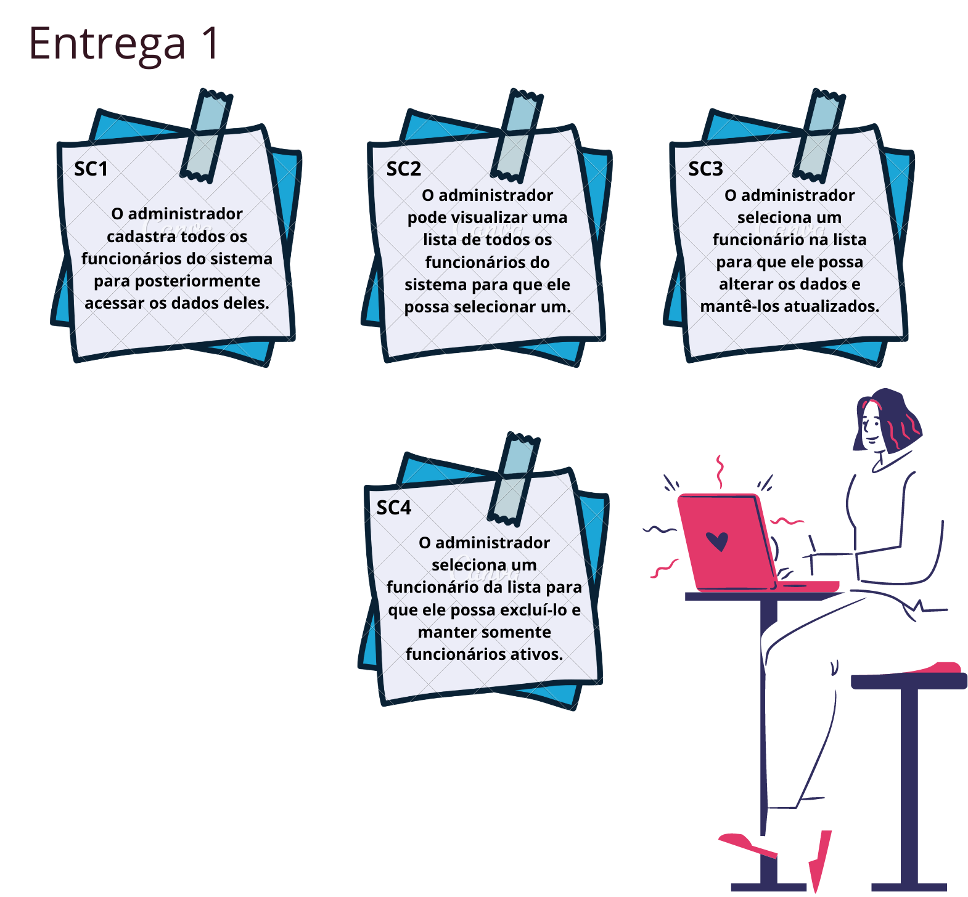

Slide 7
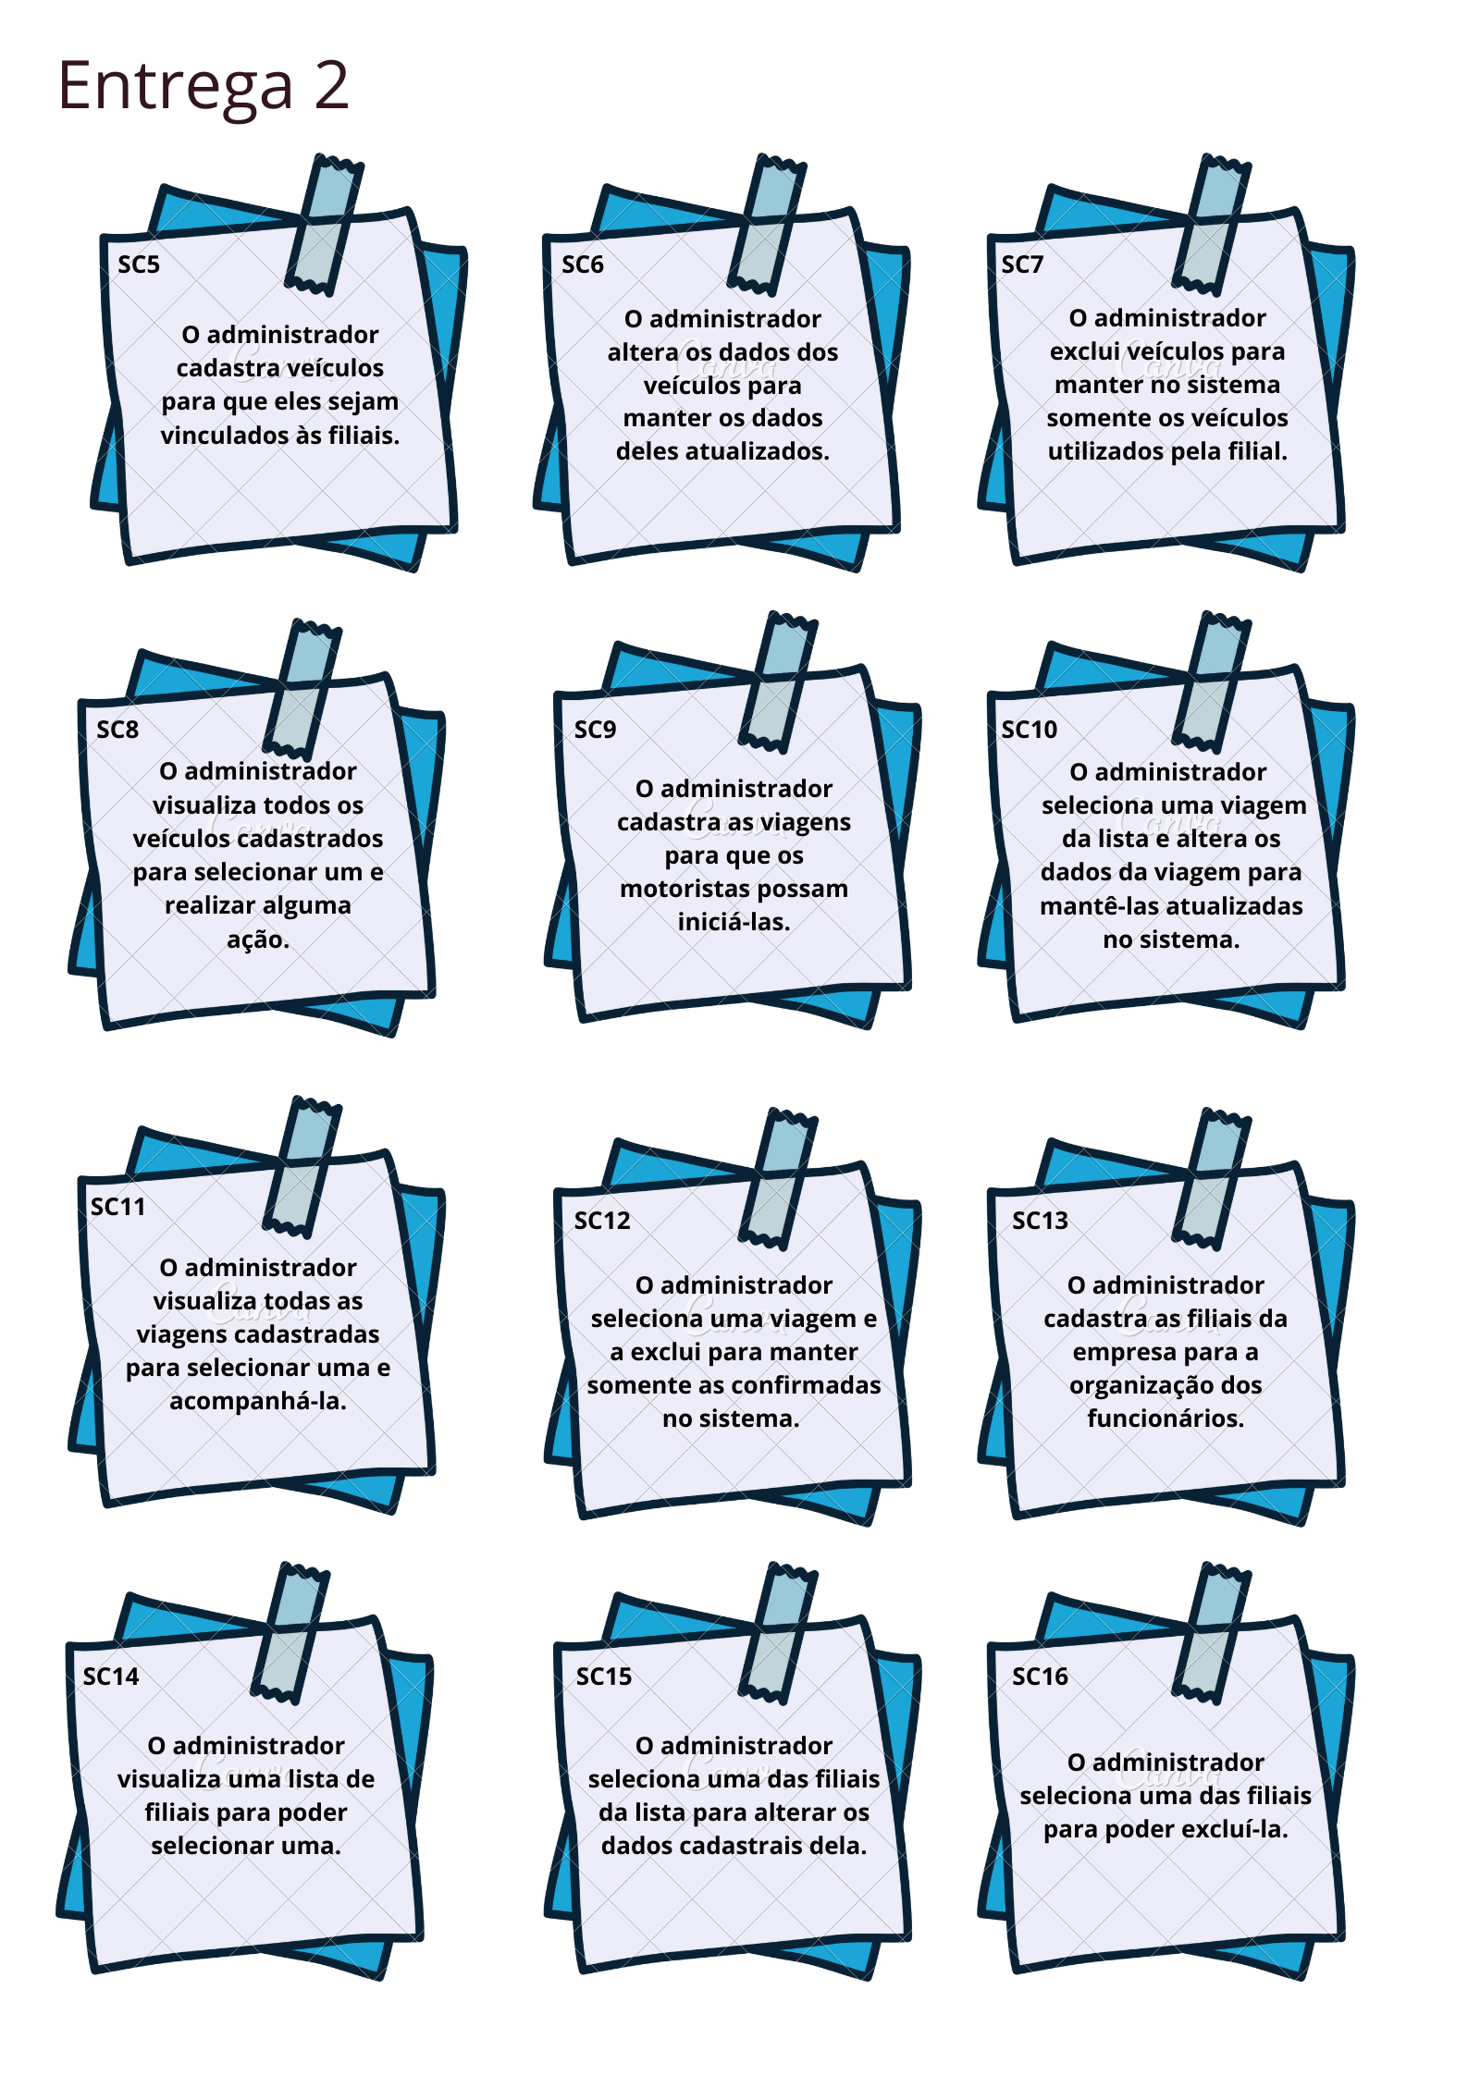

Slide 8
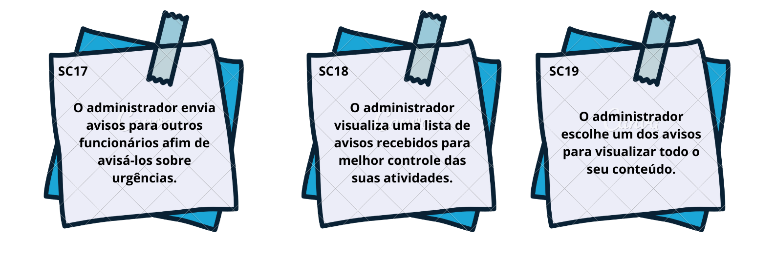

Slide 9
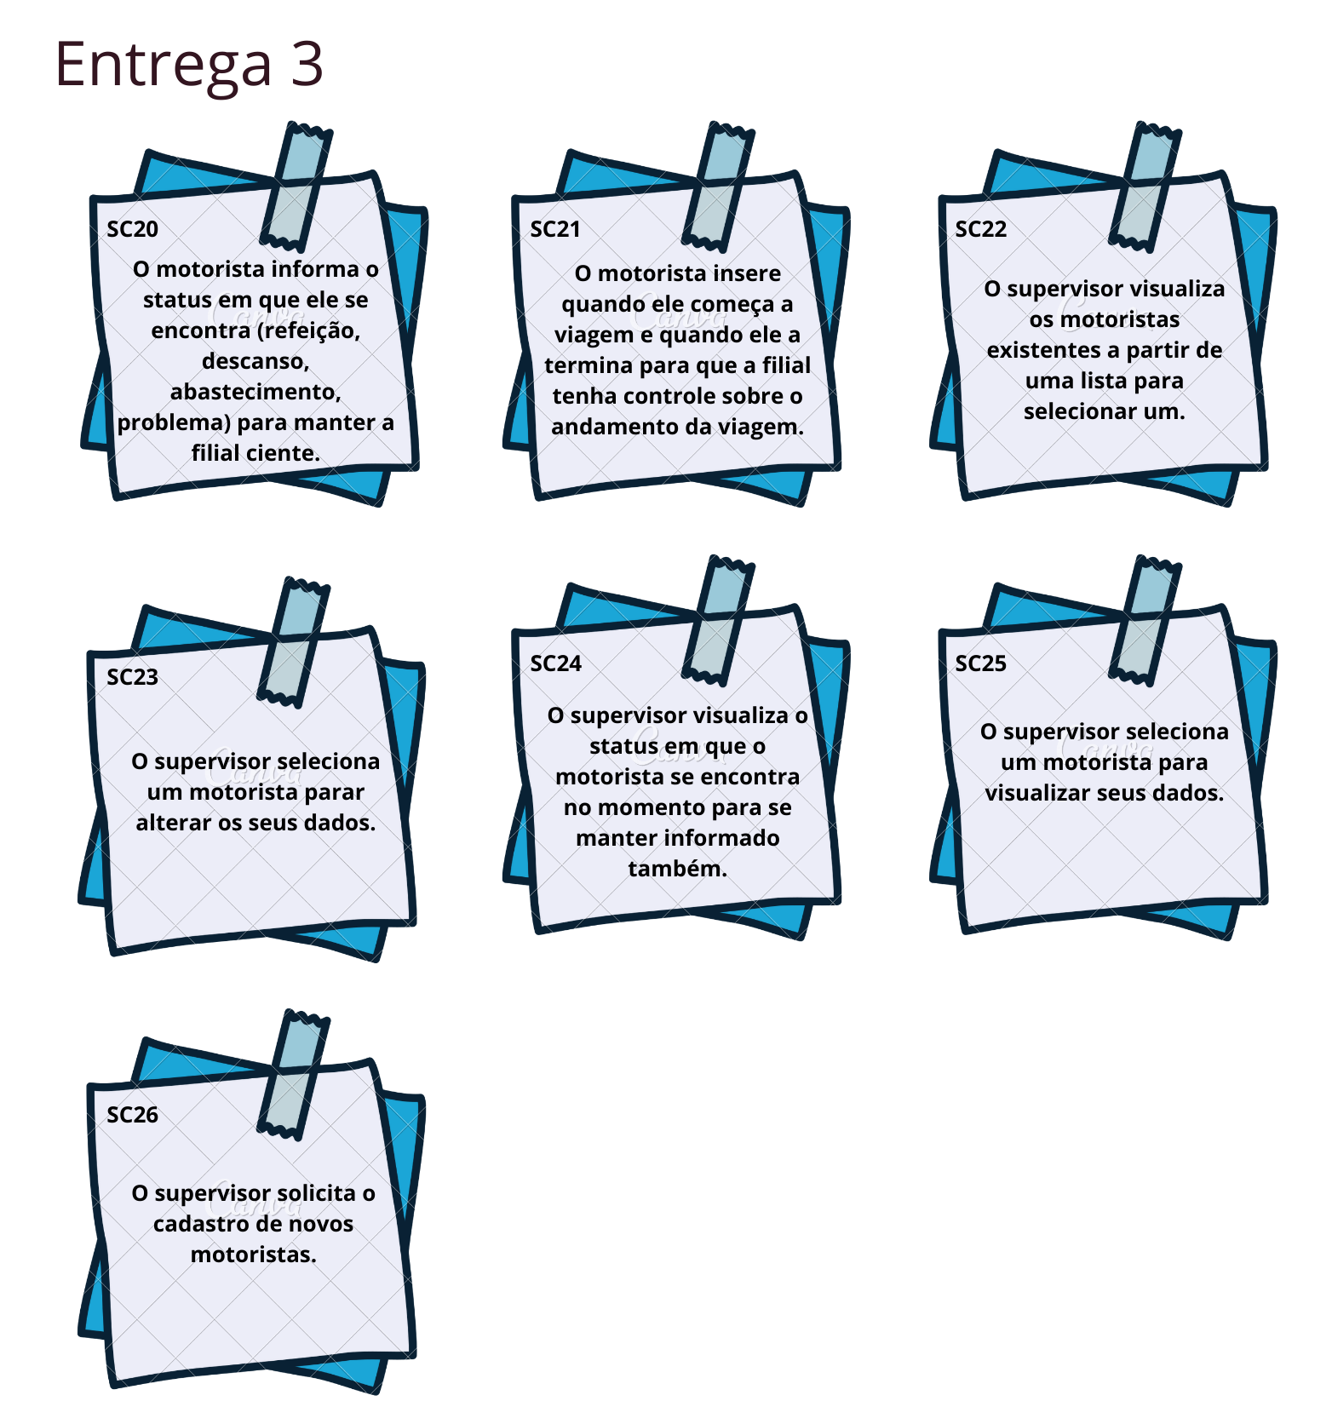

Slide 10
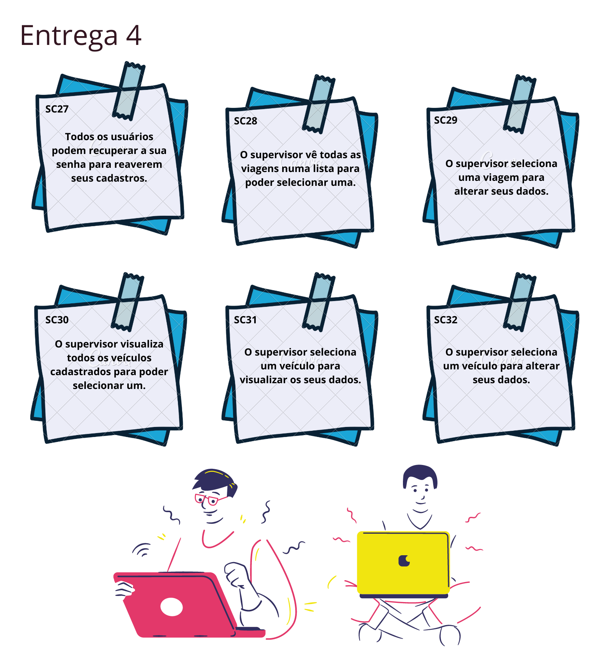

Slide 11
RoadTracker
O nosso sistema

Slide 12
Segunda entrega
O que iremos entregar

Slide 15
Banco de dados
Disposição dos dados do RoadTracker

Slide 16
Exemplificação de uso
Como o RoadTracker está até o momento

Slide 17
Tecnologias utilizadas
O que nós utilizamos para desenvolver o RoadTracker

Slide 18
Obrigada pela atenção!
A equipe RGBA³ agradece.

